Slide 1
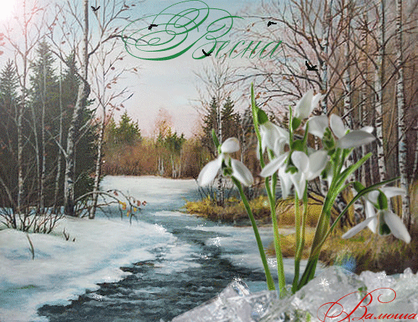

Slide 2
Международный женский день

Slide 4
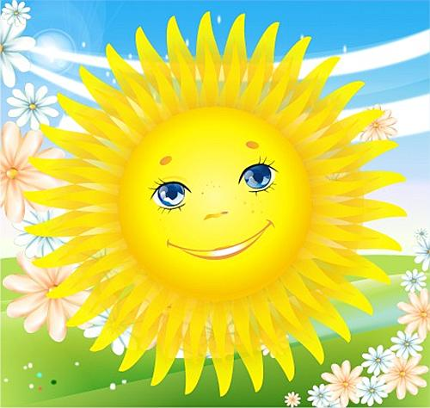

Slide 5
Если речка голубая
пробудилась ото сна
И бежит в полях сверкая,
Значит, к нам пришла весна.
Если солнце разрумянит
Наши щёки докрасна,
Нам ещё приятней станет,
Значит, к нам пришла весна.

Slide 7
1. Как называется первый весенний праздник?
2. Кого мы поздравляем в этот день?
3. Что мы сделали?
4. Что вы подарите маме?

Slide 8
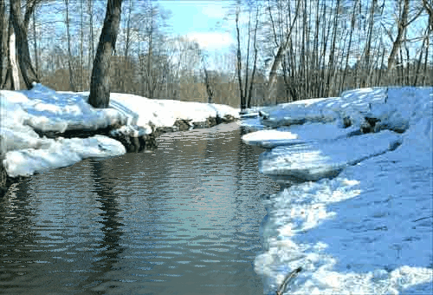
Спасибо за внимание!

